Slide 1


Robot jeżdżący
Joanna Wiekiera

Slide 2

Założenia
Robot jeżdżący, potrafiący omijać napotkane przeszkody

Slide 3
Założenia
Robot jeżdżący, potrafiący omijać napotkane przeszkody
!

Slide 4
Założenia
Robot jeżdżący, potrafiący omijać napotkane przeszkody
?

Slide 5

Założenia
Robot jeżdżący, potrafiący omijać napotkane przeszkody

Slide 6
Założenia
Robot jeżdżący, potrafiący omijać napotkane przeszkody

Slide 7
Założenia
Plany na rozwój: zaimplementowanie algorytmu parkowania równoległego

Slide 8
Założenia
Plany na rozwój: zaimplementowanie algorytmu parkowania równoległego

Slide 9
Założenia
Plany na rozwój: zaimplementowanie algorytmu parkowania równoległego
?

Slide 10
Założenia
Plany na rozwój: zaimplementowanie algorytmu parkowania równoległego

Slide 11
Założenia
Plany na rozwój: zaimplementowanie algorytmu parkowania równoległego

Slide 12
Założenia
Plany na rozwój: zaimplementowanie algorytmu parkowania równoległego

Slide 13
Założenia
Plany na rozwój: zaimplementowanie algorytmu parkowania równoległego

Slide 14
Założenia
Plany na rozwój: zaimplementowanie algorytmu parkowania równoległego

Slide 15
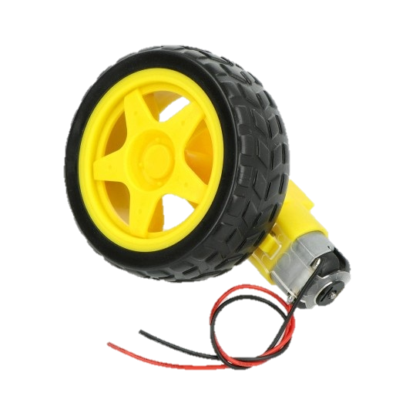
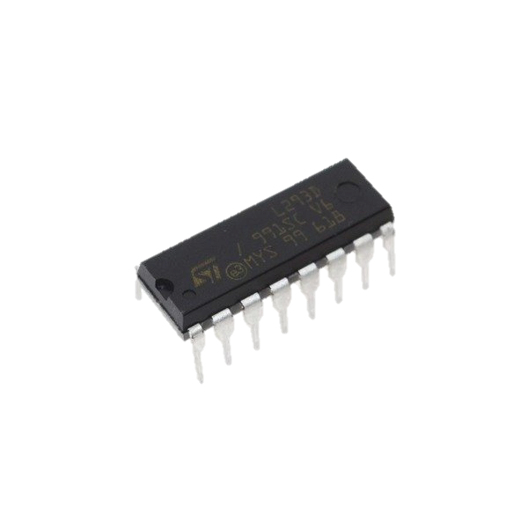
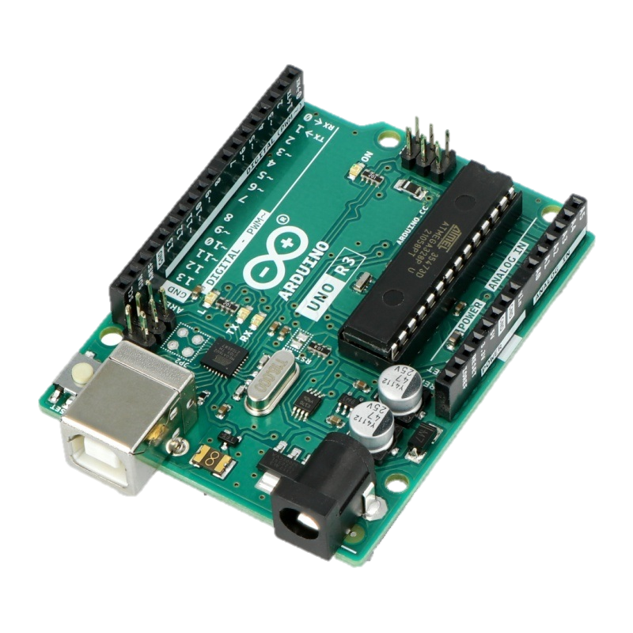
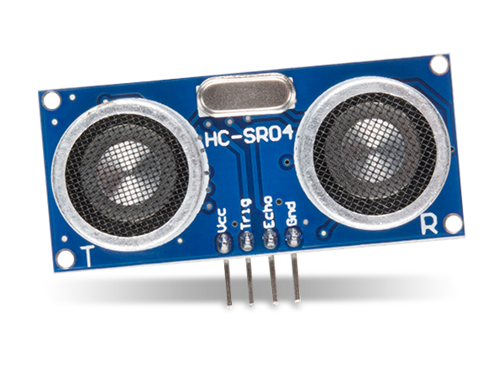
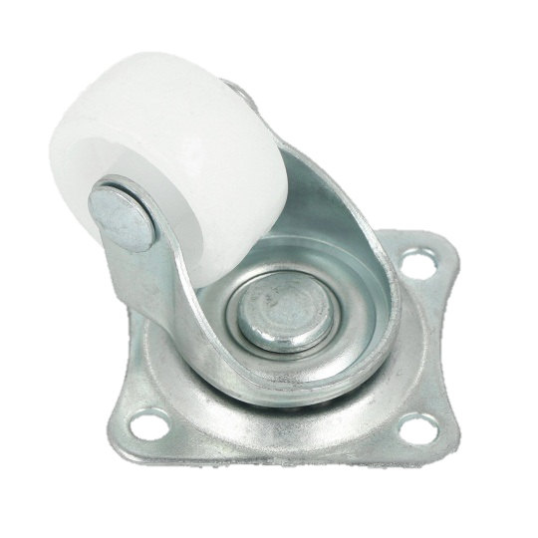
Elementy
moduł Arduino Uno Rev3 z mikrokontrolerem AVR ATmega328
cztery czujniki ultradźwiękowe HC-SR04
robot wyposażony w trzy kółka – dwa tylnie wyposażone w silniki i przednie nienapędzane
sterowanie tylnymi kołami kontrolowane dwukanałowym sterownikiem silników L293D

Slide 16

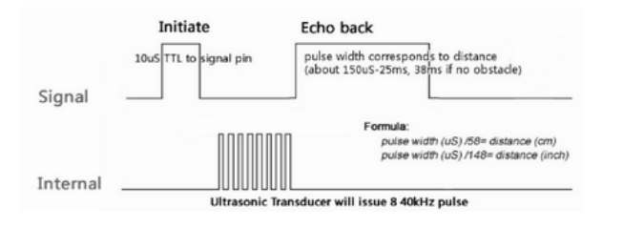

HC-SR04
Czujnik wysyła sygnał ultradźwiękowy, a następnie czeka na jego powrót po odbiciu od przeszkody. Odległość obliczana jest ze wzoru:
$$L=T∙340/2$$

Slide 17
HC-SR04
Czujnik wysyła sygnał ultradźwiękowy, a następnie czeka na jego powrót po odbiciu od przeszkody. Odległość obliczana jest ze wzoru:
$$L=T∙340/2$$

Slide 18
HC-SR04
L [m] – odległość
T [s] – czas od wysłania sygnału do jego powrotu
340 m/s – prędkość dźwięku w powietrzu
2 – uwzględnienie czasu w tylko w jedną stronę
Czujnik wysyła sygnał ultradźwiękowy, a następnie czeka na jego powrót po odbiciu od przeszkody. Odległość obliczana jest ze wzoru:
$$L=T∙340/2$$

Slide 19
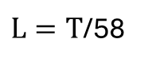
HC-SR04
L [cm] – odległość
T [μs] – czas od wysłania sygnału do jego powrotu
Czujnik wysyła sygnał ultradźwiękowy, a następnie czeka na jego powrót po odbiciu od przeszkody. Odległość obliczana jest ze wzoru:
$L=T$/58

Slide 20
L293D
Dwukanałowy sterownik silników DC (mostek H), sterujący kierunkiem kręcenia się kół poprzez zmianę biegunów zasilania

Slide 21
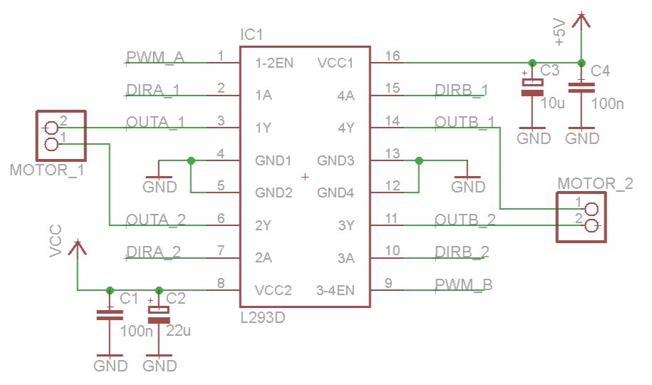
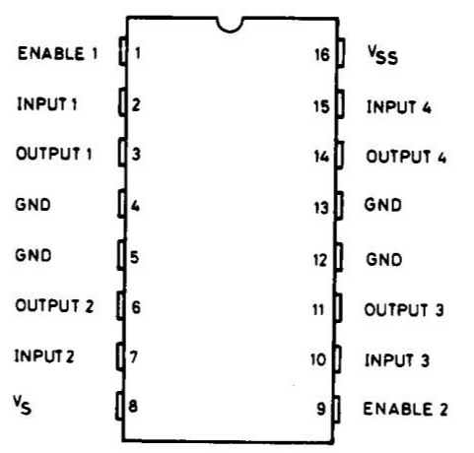
L293D
Dwukanałowy sterownik silników DC (mostek H), sterujący kierunkiem kręcenia się kół poprzez zmianę biegunów zasilania

Slide 22
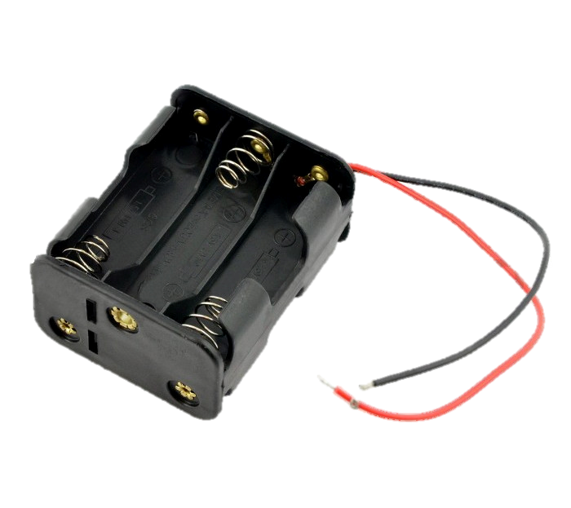
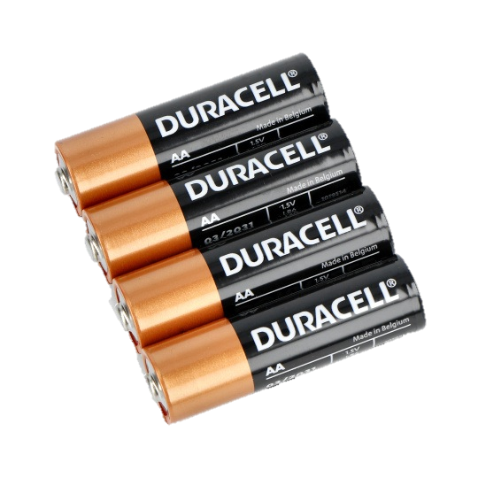
Zasilanie
Zasilanie sześcioma bateriami AA (1,5V) połączonych szeregowo (co daje 9V).

Slide 23
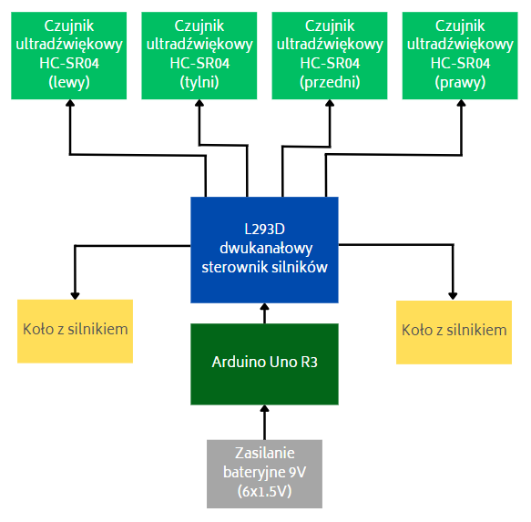
Schemat
blokowy

Slide 24
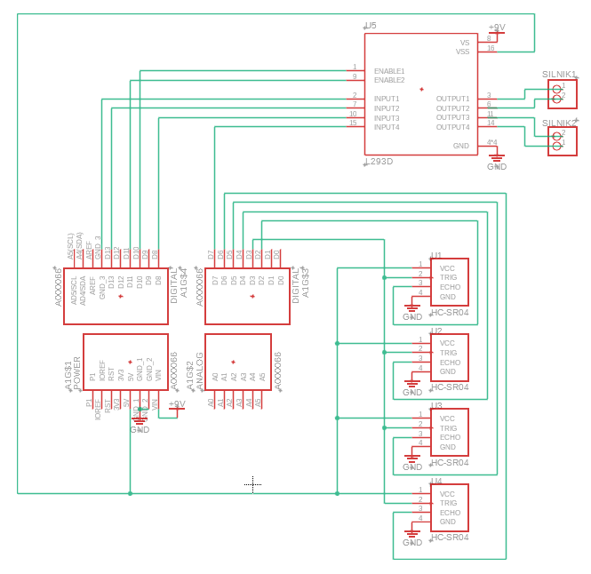
Schemat
ideowy

Slide 25
Dziękuję za uwagę

